Slide 1

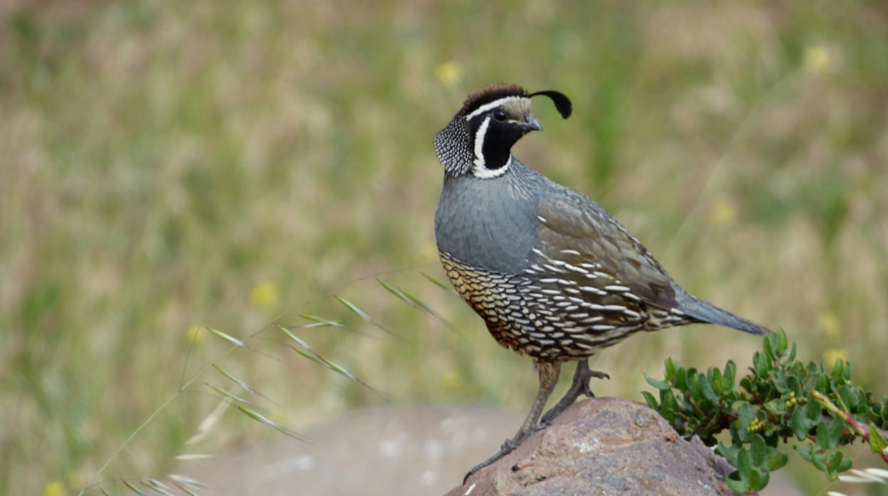
Vogelrace
Exodus 16: 13
Die avond kwamen er heel veel vogels aanvliegen. Ze kwamen in het kamp van de Israëlieten terecht.
Nodig
Voor ieder team een kwartel (blaas een oranje ballon op, teken een vogelgezicht met watervaste stift en plak twee vleugels van oranje papier met plakband op de ballon)
Voor ieder team een ‘stok’ (een opgerolde oude krant of tennisracket)
Uitleg activiteit
De Israëlieten ontdekten dat God voor hen zorgt: hun eten kwam letterlijk aangevlogen! Tijd voor een vogelrace. Ieder team gaat in een rij staan. Na een startteken gooien de eerste deelnemers de vogelballon omhoog en houden hem met hun ‘stok’ in de lucht op weg naar de overkant. De kwartel mag de grond niet raken, dus probeer hem met de ‘stok’ hoog te houden. Wanneer je de pion aan de overkant hebt bereikt, ga je weer terug. Raakt je kwartel de grond? Begin dan opnieuw. Daarna is de volgende aan de beurt. Welk team wint de race?
Om door te praten
Maak jij je wel eens zorgen over wat je nodig hebt?
Merk je wel eens dat er voor je gezorgd wordt? Hoe merk je dat?

